Slide 1
3. Berekeningen met System.Math
H4. Werken met Data

Slide 2
Math-bibliotheek

Slide 3
Wiskundige bibliotheek
Math.Sqrt(…), Math.Pow(…), Math.Sin(…), etc etc
Lees de online documentatie!
Ook constanten PI en E zijn beschikbaar

Slide 4
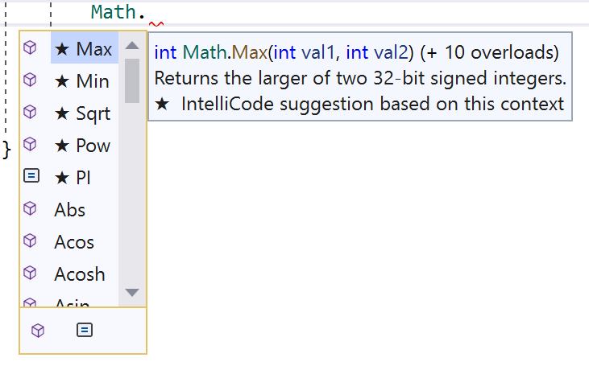

Slide 6
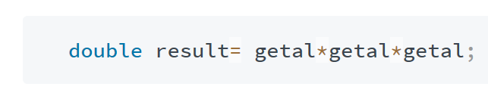

Getallen tot een macht verheffen
Slechte manier:
Goede manier:

Slide 7
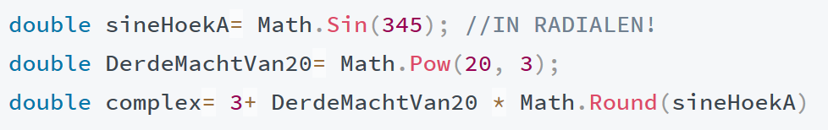

Enkele voorbeelden

Slide 8

Const en magic numbers
const keyword om aan te duiden dat variabele niet kan/mag aangepast worden
We prefereren MAGIC_NUMBER schrijfstijl voor const-waarden

Slide 9

Demo time
Math werking

Slide 10
3b. Afronden van waarden
H4. Werken met Data

Slide 11
Hoe afronden?
Convert.ToInt32(value)
1
Omzetten naar int door afronding!
int x = (int)value;
// casting
2
Omzetten naar int door afkappen tijdens casting!
Math.Round(value)
3
Afronden naar dichtstbijzijnde geheel getal
Idem Convert.ToInt32
Convert.ToDouble(value)
4
Omzetten naar double
Opletten voor Banker’s rounding

Slide 12
Over afronden in .NET
Math.Round() en Convert.ToInt32()
Werkt voor de meeste gevallen zoals je verwacht:
double d1 = 4.2; double d2 = 4.8; String line = $"afgerond: {Math.Round(d1)} en {Math.Round(d2)} "; Console.WriteLine(line);
Output: Afgerond: 4 en 5

Slide 13
Math.Round
Kan ook extra parameter aanvaarden om aan te geven tot hoeveel cijfers na de komma moet afgerond worden:
double d1 = 4.12343; String line = $"afgerond: {Math.Round(d1,1)} en {Math.Round(d1,4)} "; Console.WriteLine(line);
Output: Afgerond: 4.1 en 4.1234

Slide 14
Over afronden in .NET
Math.Round() en Convert.ToInt32()
Echter soms heel onverwachte resultaten bij afronden op halve waarden
double d1 = 4.5; double d2 = 5.5; String line = $"afgerond: {Math.Round(d1)} en {Math.Round(d2)} "; Console.WriteLine(line);
Output: Afgerond: 4 en 6

Slide 15
Over afronden in .NET
Verklaring
Er wordt hier gebruik gemaakt van een afrondingsmechanisme dat bekend staat als het bankiersalgoritme (“banker's rounding”)
Regel: een halve waarde wordt afgerond naar het dichtstbijzijnde EVEN getal
4.5 → 4 (en niet 5 zoals je zou verwachten)

Slide 16
Zonder banker’s rounding afronden
Nuttig als je bijvoorbeeld wilt weten hoe je punten zullen zijn
Zoniet kreeg je 10 en 8
double d1 = 9.50; double d2 = 8.50;
String line = $"afgerond: {Math.Round(d1 ,MidpointRounding.AwayFromZero)} en {Math.Round(d2,MidpointRounding.AwayFromZero)} ";
Console.WriteLine(line);
Output: Afgerond: 10 en 9

Slide 17
Demo time
Afronden

Slide 18
4. Random getallen genereren
H4. Werken met data

Slide 19
3 willekeurige getallen maken
Random mygen= new Random();
int getal1= mygen.Next();
int getal2= mygen.Next();
int getal3= mygen.Next();
Console.WriteLine(getal1);
Console.WriteLine(getal2);
Console.WriteLine(getal3);

Slide 20
Bereik aangeven
Random somegenerator = new Random();
int a= somegenerator.Next(0,10); //getal tussen 0 tot en met 9
int b= somegenerator.Next(5,101); //getal tussen 5 tot en met 100
int c= somegenerator.Next(0,b); //getal tussen 0 tot en met het getal dat de lijn ervoor werd gegenereerd.

Slide 21

Kommagetallen genereren
NextDouble() : enkel getal tussen 0 en 1.
Je moet dus zelf range aanpassen nadien indien gewenst
Voorbeeld: “Getal tussen 5.0 en 12.5”

Slide 22
Demo time
Random
Komma getallen met Random

Slide 23

Over seeds en zelfde getallen

Slide 24
Meer info
Slides gemaakt door
Tim Dams (ziescherp.be), AP Hogeschool opleidingen elektronica-ict en toegepaste informatica
Sommige slides gebaseerd of gekopieerd van slidedecks van:
Programmeren in C# door Douglas Bell en Mike Parr (vert. Kris Hermans)
Microsoft Visual C# 2015: An Introduction to Object-Oriented Programming door Joyce Farrell
E.a.
Slides mogen aangepast worden, op voorwaarde dat deze slide steeds achteraan de slidedeck staat.

